Slide 1
LEZIONE DEL 25/03/2020
SECONDA PARTE

Slide 2
La determinazione della terna principale d’inerzia si fa diagonalizzando I_{Q}, ovvero ricercando gli autovettori di I_{Q} stessa. Tale procedimento può essere talvolta lungo.
Si preferisce allora seguire (quando possibile) alcune “scorciatoie” che permettono di individuare subito una terna principale d’inerzia a partire dalle proprietà geometrico-materiali del sistema di punti materiali.

Slide 3
P
m
π
P
m

Slide 4
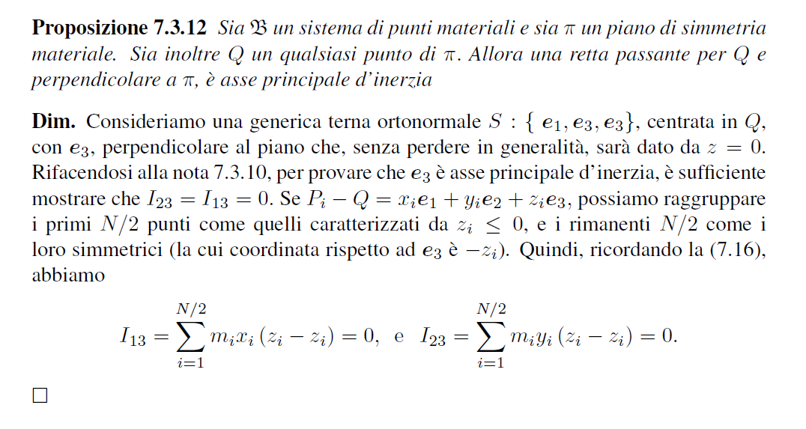
z
m_{i}
y
x
m_{i}

Slide 6
e₃
e₂
e₃
e₂
P_{o}
A
e₁

Slide 7
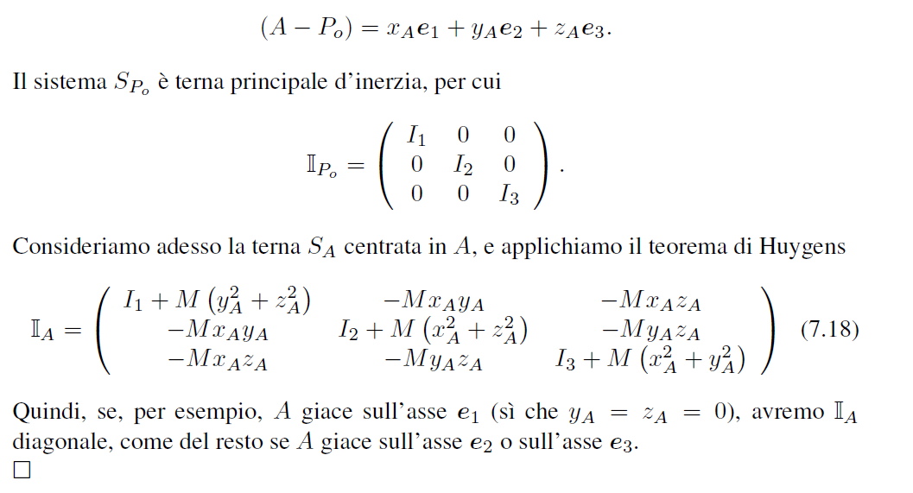
DIMOSTRAZIONE
Cominciamo col considerare un punto A qualunque

